Slide 1
게임 엔진2 기획
프로젝트 기획서
2016182020 / 소준
2016182027 / 이미륵
concept
story
mechanism
schedule

Slide 2
Last Project
게임 컨셉
3인칭 쿼터뷰 게임
RPG
게임 이름
Last Project
Concept & Story
Mechanism
Schedule
스토리
2080년 인간을 도와주던 로봇이 이상 변화를 일으켜 인간들을 학살하는 전쟁이 시작되었다. 벼랑 끝까지 몰린 정부는 로봇들을 파괴하기 위해 프로젝트를 추진하였다.

Slide 3
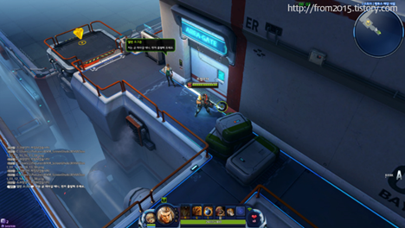
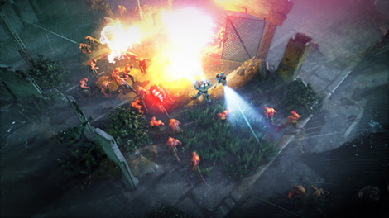
Last Project
메커니즘
플레이어와 적과의 상호작용
- 플레이어를 추적
- 약간의 지능
플레이어 고유 스킬
- 플레이어 기본 공격 외의 기술
Concept & Story
Mechanism
Schedule
유사한 게임

Slide 4
Last Project
DAY | CONTENTS
1주차 | 리소스 수집
2주차 | 맵 구현
3주차 | 플레이어 구현
4주차 | 적 구현
5주차 | UI 및 디자인
6주차 | 버그 수정 및 마무리
Concept & Story
Mechanism
Schedule
※10/26일이 시작되는 주부터 1주차로 가정한다.
Git 주소 : https://github.com/joon-so/GameEngine2_Project

